Slide 1
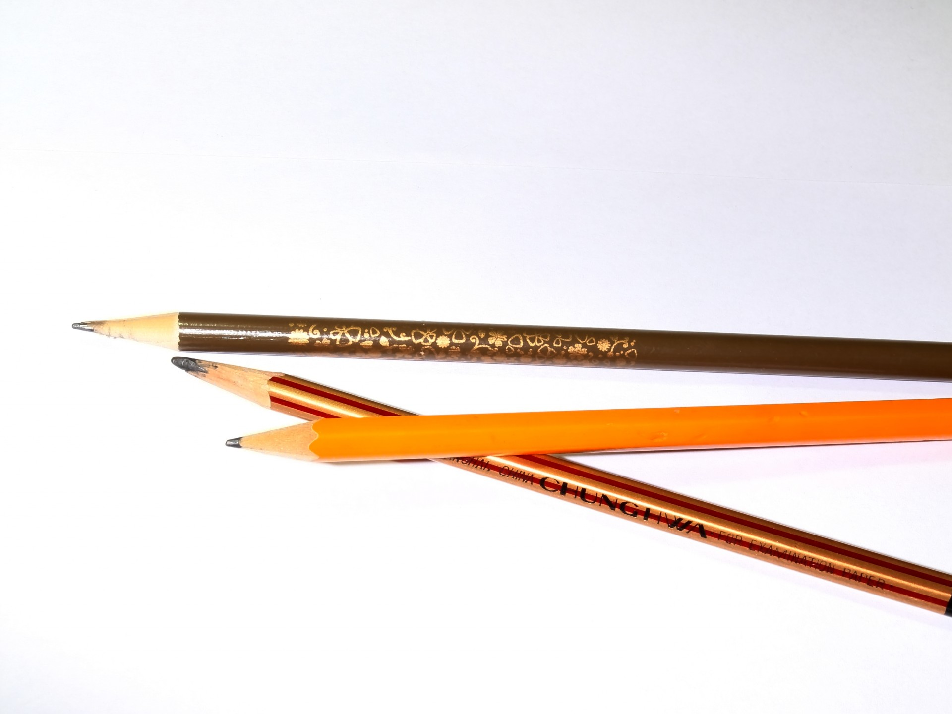
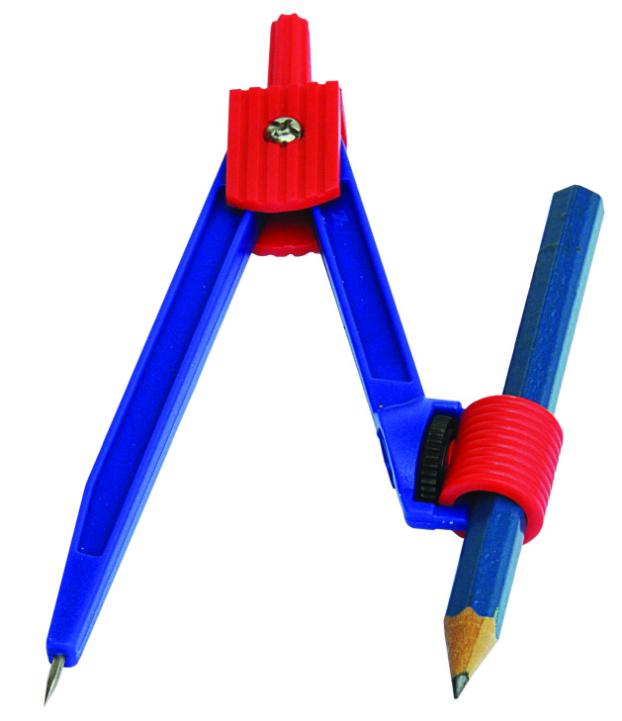
TỨ GIÁC

Slide 2
B
A
B
B
A
C
A
C
A
D
B
C
D
C
D
a)
b)
D
c)
Hình 1
Hình 2
TỨ GIÁC
Hình nào được tạo thành từ bốn đoạn thẳng?

Slide 3
B
1. Định nghĩa tứ giác:
C
A
D
Tứ giác ABCD là hình gồm bốn đoạn thẳng AB, BC, CD, DA trong đó bất kì hai đoạn thẳng nào cũng không cùng nằm trên một đường thẳng
Tứ giác ABCD là hình như thế nào?
Chú ý:
- Tứ giác ABCD còn gọi là tứ giác BCDA, BADC,…
- Các điểm A,B,C,D gọi là các đỉnh
- Các đoạn thẳng AB,BC,CD,DA gọi là các cạnh

Slide 4
?1
Trong các tứ giác ở hình 1, tứ giác nào luôn nằm trong một nửa mặt phẳng có bờ là đường thẳng chứa bất kì cạnh nào của tứ giác?
Định nghĩa tứ giác lồi:
B
B
B
A
C
A
TỨ GIÁC LỒI
Tứ giác lồi là tứ giác luôn nằm trong một nửa mặt phẳng có bờ là đường thẳng chứa bất kì cạnh nào của tứ giác.
A
C
C
D
D
D
a)
b)
c)
Chú ý:
Khi nói đến tứ giác mà không nói gì thêm ta hiểu đó là tứ giác lồi.

Slide 5
?2
Quan sát tứ giác ABCD ở hình 3 rồi điền vào chỗ trống:
a) Hai đỉnh kề nhau: A và B,….
B và C, C và D, D và A
B và D
Hai đỉnh đối nhau: A và C,….
BD
b) Đường chéo: AC,….
B
c) Hai cạnh kề nhau: AB và BC,….
A
K
L
I
BC và CD,
CD và DA, DA và AB
J
Hai cạnh đối nhau: AB và CD,….
BC và AD
D
C
B, C, D
d) Góc: A, ….
Hình 3
B và D
Hai góc đối nhau: A và C,….
e) Điểm nằm trong tứ giác: …
I, J
K, L
Điểm nằm ngoài tứ giác: …

Slide 6
2. Tổng các góc của một tứ giác
?3
a) Nhắc lại định lí về tổng 3 góc của một tam giác
A
Tổng ba góc của một tam giác bằng 180⁰
B
C
Δ ABC có:

Slide 7
2. Tổng các góc của một tứ giác
b) Vẽ tứ giác ABCD tuỳ ý. Dựa vào định lí về tổng 3 góc của một tam giác, hãy tính tổng:
?3
B
1
1
C
A
2
2
Kẻ đường chéo AC
D
Xét Δ ABC có:
(Định lí tổng ba góc của một tam giác)
Xét Δ ADC có:
(Định lí tổng ba góc của một tam giác)
Tứ giác ABCD có

Slide 8
Vậy: Tứ giác ABCD có
B
Định lí:
C
A
Dựa vào kết quả trên, hãy phát biểu thành một định lí
Tổng các góc của một tứ giác bằng 360⁰
Tứ giác ABCD
D
GT
KL

Slide 9
Bài tập 1 (Sgk-T66):
Tìm x ở các hình sau
B
C
B
I
E
F
120⁰
80⁰
60⁰
D
K
x
A
110⁰
x
x
65⁰
105⁰
x
G
H
A
E
N
M
D
Hình 1
Hình 2
Hình 3
Hình 4
Hình 1 | A = 110⁰ | B =120⁰ | C = 80⁰ | D =x=
Hình 2 | E = | F = | H = | G =x=
Hình 3 | A = | B = | E = | D =x=
Hình 4 | NIK = | IKM= | KMN= | N =x=
50⁰
90⁰
90⁰
90⁰
90⁰
65⁰
90⁰
90⁰
115⁰
90⁰
120⁰
75⁰
75⁰

Slide 10
Tìm x ở các hình sau
Hình 5
P
N
S
M
Hình 6
x
65⁰
3x
4x
Q
x
2x
x
95⁰
Q
P
R
Ta có:
Ta có:

Slide 11
Bài tập 2 (Sgk-T66):
B
1
C
Góc kề bù với một góc của tứ giác gọi là góc ngoài của tứ giác
120⁰
1
1
75⁰
D
A
1
Hình 7a
Tính các góc ngoài của tứ giác ở hình 7a.
Chúng ta rút ra điều gì về tổng số đo các góc ngoài của tứ giác ?

Slide 12
A
1
B
* Nhận xét: Tổng các góc ngoài của một tứ giác bằng 360⁰
1
1
C
D
1

Slide 13
Bài 5 (Sgk-T67)
Kho báu là giao điểm hai đường chéo của tứ giác ABCD
y
9
C
A(3;2)
8
B
B(2;7)
7
C(6;8)
6
D(8;5)
D
5
Toạ độ vị trí kho báu: (5;6)
4
3
2
A
1
x
0
1
2
3
4
5
6
7
8
9

Slide 14
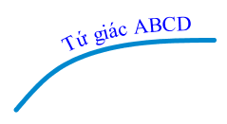
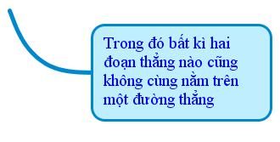
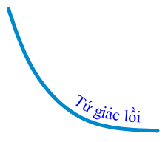
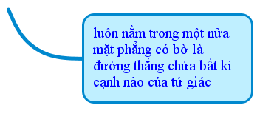
TỨ GIÁC

Slide 15
HƯỚNG DẪN VỀ NHÀ
- Nắm định lí tổng các góc của tứ giác.
- Làm BT 2,3 SGK trang 66, 67

